Slide 1
HOLISTIK DALAM KEPERAWATAN PENDEKATAN TRANSKULTURAL NURSING

Slide 2
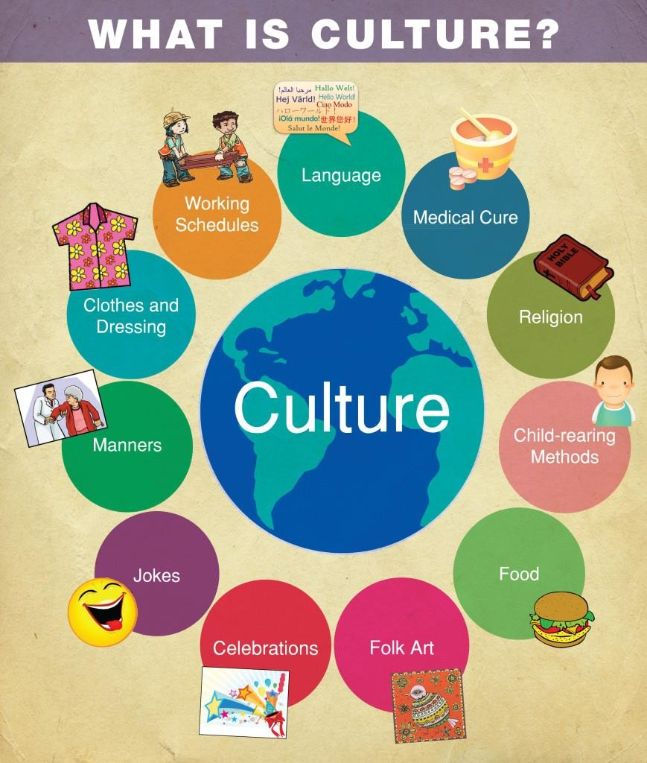

Slide 3
PENGERTIAN
• Transkultural : Lintas Budaya
• Budaya ?
Ciri khas suatu kelompok yang membedakan antara kelompok yang satu dengan yang lain.

Slide 4
KEPERAWATAN TRANSKULTURAL
• Ilmu dan kiat yang humanis, yang difokuskan pada perilaku individu atau kelompok, serta proses untuk mempertahankan/meningkatkan perilaku sehat atau perilaku sakit secara fisik dan psikokultural sesuai latar belakang budaya (Leininger, 2002)

Slide 5
TUJUAN
• Membantu individu/keluarga dengan budaya yang berbeda-beda untuk mampu memahami kebutuhannya terhadap asuhan keperawatan dan kesehatan.
• Membantu perawat dalam mengambil keputusan selama pemberian asuhan keperawatan pada individu/keluarga melalui pengkajian gaya hidup, keyakinan tentang kesehatan dan praktik kesehatan klien.
• Asuhan keperawatan yang relevan dengan budaya dan sensitif terhadap kebutuhan klien akan menurunkan kemungkinan stres dan konflik karena kesalahpahaman budaya.

Slide 6
UNSUR BUDAYA
• Material
– Berupa objek. Mis: Pakaian, Makanan
• Non-Material
– Kepercayaan
– Kebiasaan
– Bahasa

Slide 7
KARAKTERISTIK BUDAYA

Slide 8
• Budaya menggambarkan cara seseorang mempersepsikan sesuatu, bertingkah laku, dan menilai sesuatu yang ada di sekitar mereka
• Budaya menentukan perilaku kesehatan seseorang
• Untuk memberikan asuhan keperawatan yang tepat dan berkualitas pada keluarga, perawat harus memahami budaya keluarga

Slide 9
INDONESIA
• Negara kepulauan.
• Terdiri dari 13.000 pulau dan kepulauan.
• Terdiri dari 250 lebih suku bangsa dengan budaya yang berbeda.
• Keluarga merupakan kelompok kecil yang menyusun sistem kesukuan → Tiap keluarga memiliki budaya masing-masing.

Slide 10
PARADIGMA TRANSKULTURAL NURSING
• Manusia
• Sehat
• Lingkungan
• Keperawatan

Slide 11
Manusia
• Manusia adalah individu, keluarga atau kelompok yang memiliki nilai-nilai dan norma-norma yang diyakini dan berguna untuk menetapkan pilihan dan melakukan pilihan
• Menurut Leininger manusia memiliki kecenderungan untuk mempertahankan budayanya pada setiap saat dimanapun dia berada

Slide 12
Sehat
• Kesehatan adalah keseluruhan aktifitas yang dimiliki klien dalam
mengisi kehidupannya, terletak pada rentang sehat dan sakit.
• Kesehatan merupakan suatu keyakinan, nilai, pola kegiatan dalam konteks budaya yang digunakan untuk menjaga dan memelihara keadaan seimbang/sehat yang dapat diobservasi dalam aktivitas sehari-hari.
• Klien dan perawat mempunyai tujuan yang sama yaitu ingin mempertahankan keadaan sehat dalam rentang sehat-sakit yang adaptif

Slide 13
Lingkungan
• Lingkungan didefinisikan sebagai keseluruhan fenomena yang mempengaruhi perkembangan, kepercayaan dan perilaku klien. Lingkungan dipandang sebagai suatu totalitas kehidupan dimana klien dengan budayanya saling berinteraksi. Terdapat tiga bentuk lingkungan yaitu : fisik, sosial dan simbolik.

Slide 14
Ada tiga bentuk lingkungan:
• Lingkungan fisik
– Lingkungan alam atau lingkungan yang diciptakan oleh manusia. Mis: pegunungan, iklim, daerah pemukiman.
• Lingkungan sosial
– Keseluruhan struktur sosial yang berhubungan dengan sosialisasi keluarga atau kelompok ke dalam masyarakat yang lebih luas.
• Lingkungan simbolik
– Keseluruhan bentuk atau simbol yang membuat keluarga atau kelompok merasa bersatu. Mis: musik, seni, riwayat hidup, bahasa atau atribut yang digunakan.

Slide 15
Keperawatan
• Asuhan keperawatan adalah suatu proses atau rangkaian kegiatan pada praktik keperawatan yang diberikan kepada klien sesuai dengan latar belakang budayanya. Asuhan keperawatan ditujukan memandirikan individu sesuai dengan budaya klien

Slide 16
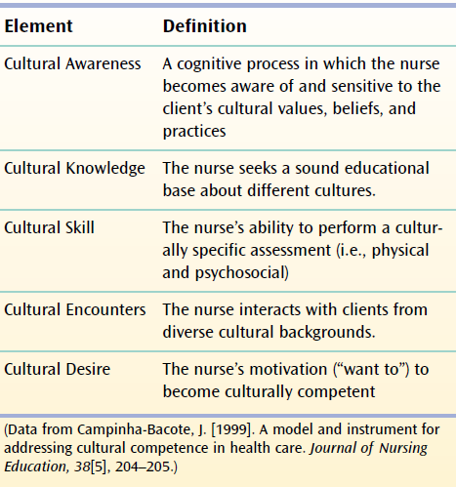
KOMPETENSI BUDAYA

Slide 17
STRATEGI
• Strategi I : Perlindungan/mempertahankan budaya
• Strategi II : Mengakomodasi/negosiasi budaya
• Strategi III : Mengubah/mengganti budaya klien

Slide 18
Strategi I : Perlindungan/mempertahankan budaya
Mempertahankan budaya dilakukan bila budaya pasien tidak bertentangan dengan kesehatan. Perencanaan dan implementasi keperawatan diberikan sesuai dengan nilai-nilai yang relevan yang telah dimiliki klien sehingga klien dapat meningkatkan atau mempertahankan status kesehatannya, misalnya : budaya berolah raga setiap pagi

Slide 19
Strategi II : Mengakomodasi/negosiasi budaya
Intervensi dan implementasi keperawatan pada tahap ini dilakukan untuk membantu klien beradaptasi terhadap budaya tertentu yang lebih menguntungkan kesehatan. Perawat membantu klien agar dapat memilih dan menentukan budaya lain yang lebih mendukung peningkatan kesehatan, misalnya klien sedang hamil mempunyai pantang makan yang berbau amis, maka ikan dapat diganti dengan sumber protein hewani yang lain.

Slide 20
Strategi III : Mengubah/mengganti budaya klien
Restrukturisasi budaya klien dilakukan bila budaya yang dimiliki merugikan status kesehatan. Perawat berupaya merestrukturisasi gaya hidup klien yang biasanya merokok menjadi tidak merokok. Pola rencana hidup yang dipilih biasanya yang lebih menguntungkan dan sesuai dengan keyakinan yang dianut.

Slide 21
PROSES KEPERAWATAN TRANSKULTURAL
PENGKAJIAN
Pengkajian dirancang berdasarkan 7 komponen yang ada pada “Sunrise Model” yaitu :
• Faktor teknologi
• Faktor agama dan filosofis
• Faktor kekerabatan dan sosial
• Faktor nilai budaya dan gaya hidup
• Faktor politis dan legal
• Faktor ekonomi
• Faktor pendidikan

Slide 22
FAKTOR TEKNOLOGI
• Meliputi teknologi apa saja yang dimanfaatkan atau digunakan oleh keluarga untuk mengatasi masalah kesehatannya.
Mengenai :
• Persepsi tentang penggunaan teknologi untuk mengatasi permasalahan kesehatan, alasan mencari bantuan kesehatan, persepsi sehat sakit, kebiasaan berobat dan mengatasi masalah kesehatan.

Slide 23
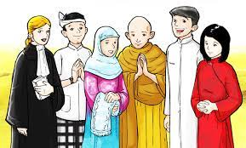
FAKTOR AGAMA DAN FILOSOFI
Mengenai :
• Agama yang dianut, kebiasaan pemeluk agama yang berdampak positif terhadap kesehatan, kebiasaan yang berdampak positif terhadap kesehatan, upaya mencari bantuan kesehatan, konsep diri yg utuh, status pernikahan, persepsi klien terhadap kesehatan, cara beradaptasi terhadap situasi saat ini, cara pandang klien terhadap penyebab penyakit, cara pengobatan dan cara penularan terhadap orang lain.

Slide 24
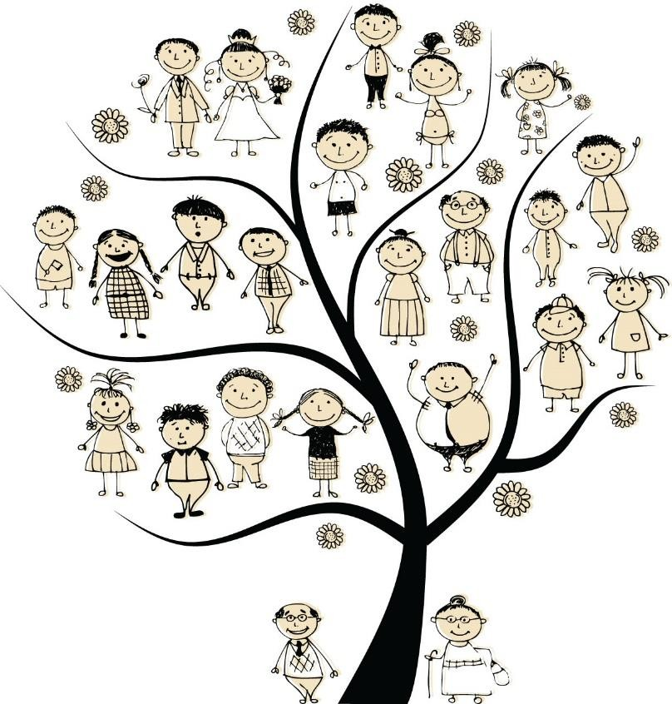
FAKTOR KEKELUARGAAN DAN SOSIAL
Mengenai :
• Nama lengkap dan nama panggilan, marga, usia atau tenpat tanggal lahir, jenis kelamin, status, tipe keluarga, tumbuh kembang keluarga, pengambilan keputusan dalam anggota keluarga, hubungan klien dengan KK, kebiasaan rutin yang dilakukan oleh keluarga.

Slide 25
FAKTOR NILAI BUDAYA DAN GAYA HIDUP
Mengenai :
• Posisi atau jabatan, bahasa yang digunakan, bahasa nonverbal yang sering ditunjukkan klien, kebiasaan membersihkan diri, kebiasaan makan, pantang terhadap makanan tertentu yang terkait dengan kondisi tubuh, sarana hiburan yang dimanfaatkan, persepsi sakit berkaitan dengan aktivitas sehari-hari

Slide 26
FAKTOR KEBIJAKAN DAN LEGAL
Mengenai :
• Peraturan dan kebijakan yang berkaitan dengan jam berkunjung, jumlah anggota keluarga yang boleh menunggu, cara pembayaran untuk klien yang dirawat.

Slide 27
FAKTOR EKONOMI
Mengenai :
• Pekerjaan klien, sumber biaya pengobatan, kebiasaan menabung dan jumlah tabungan sebulan.

Slide 28
FAKTOR PENDIDIKAN
Mengenai :
• Tingkat pendidikan terakhir
• Pelatihan yang pernah didapat
• Jenis pendidikan serta kemampuannya untuk belajar secara aktif mandiri.

Slide 29
PROSES KEPERAWATAN TRANSKULTURAL
DIAGNOSA KEPERAWATAN
• Gangguan komunikasi verbal berhubungan dengan perbedaan kultur
• Gangguan interaksi sosial berhubungan disorientasi sosiokultural
• Ketidak patuhan dalam pengobatan berhubungan dengan sistem nilai yang diyakini.

Slide 30
PROSES KEPERAWATAN TRANSKULTURAL
INTERVENSI
• Mempertahankan budaya → Bila menguntungkan & tidak bertentangan
• Negosiasi budaya → akomodasi bila kurang menguntungkan
• Rekonstruksi budaya → ubah bila bertentangan dengan kesehatan

Slide 31
Pendekatan
• Self Awareness
• Nonjudgemental approach
• Client education

Slide 32
Penerapan

Slide 33
PROSES KEPERAWATAN TRANSKULTURAL
EVALUASI
•
Dilakukan
terhadap
keberhasilan individu/keluarga dalam
mempertahankan
budaya yang sesuai dengan kesehatan,
negosiasi terhadap budaya tertentu yang lebih menguntungkan kesehatan dan restrukturisasi budaya yang bertentangan dengan kesehatan.

Slide 34
KELUARGA DI JAWA TIMUR
Nilai-nilai keluarga Jawa Timur :
• Keluarga merupakan kesatuan antara suami-istri dan anak yang belum menikah yang tinggal serumah.
• Sistem nilai dan ideologi keluarga/budaya jatim dipengaruhi oleh budaya sebelum islam.
• Figur suami dan bapak dalam keluarga jatim sangat dominan.
• Komitmen kuat untuk saling menolong anggota keluarga yang membutuhkan.
• Pejah gesang derek kyai.

Slide 35
BUDAYA KESEHATAN DI JAWA TIMUR
• Gangguan kesehatan ringan → istirahat, minum jamu, atau pijat.
• Gangguan kesehatan berat → ke dukun atau kyai.

Slide 36
IMPLIKASI KEPERAWATAN
• Dalam melakukan asuhan keperawatan pada keluarga Jatim, perawat seharusnya melibatkan keluarga inti (terutama bapak) dan keluarga besar, termasuk kyai sebagai pembimbing spiritual mereka

Slide 37
KELUARGA MINANGKABAU
Nilai-nilai keluarga Minangkabau :
• Ibu memegang peran sentral dalam pendidikan, pengamanan kekayaan dan kesejahteraan keluarga (termasuk kesehatan).
• Sejak kecil anak dididik untuk tinggal terpisah dari keluarganya → perantau.
• Adat basandi syara’, syara’ basandi kitabullah.

Slide 38
BUDAYA KESEHATAN DI MINANGKABAU
• Dipengaruhi oleh agama islam.
• Gangguan kesehatan → dukun islam.

Slide 39
IMPLIKASI KEPERAWATAN
• Dalam melakukan asuhan keperawatan pada keluarga Minangkabau, perawat seharusnya melibatkan keluarga inti (terutama dari pihak ibu) dan keluarga besar, serta disesuaikan dengan ajaran agama islam

Slide 40
_TERIMA KASIH_

